Slide 1
rapid项目脚手架
邱百超

Slide 2
整体理念
约定大于配置
  spring mvc URL自动映射
删除比手写代码快速
一次生成，手工修改

Slide 3
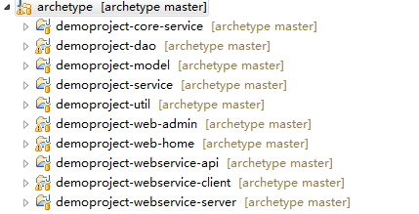
整体项目结构

Slide 4
整体项目结构
web-admin
web-home
webservice
webservice-client
service
webservice-api
dao
util
model

Slide 5
项目结构说明
适用于大型项目
经典分层结构：dao,service
  不允许跨层直接访问，如跳过service直接使用dao
进程切分，重启不相互影响
  web-home,web-admin,webservice三个进程
web-home: 前端
web-admin：管理后台
webservice：rest服务

Slide 6
规范
部署目录
  /data/app/projectId/
配置文件
  /data/app/projectId/config/${APP_MODE}/app.properties
数据存放目录
  /data/projectId/
上传文件目录
  /data/projectId/upload
日志存放目录
  /data/log/projectId/web-home
  /data/log/projectId/web-admin
  /data/log/projectId/webservice

Slide 7
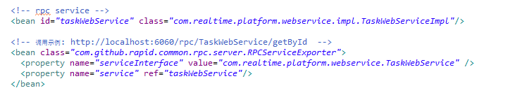
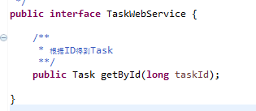
rapid-rest
调用
  http://localhost:6060/rpc/TaskWebService/getById?id=xxx
返回结果
  {"result":null,"errCode":null,"errMsg":null}

Slide 8
rapid-rest
好处
  约定大于配置
    不需要写方法mapping映射
  多种格式:
    请求：json,java ser,xml,key=value
    返回: json,java ser,xml
  自定义拦截器
坏处
  未实现自动扫描注册

Slide 9
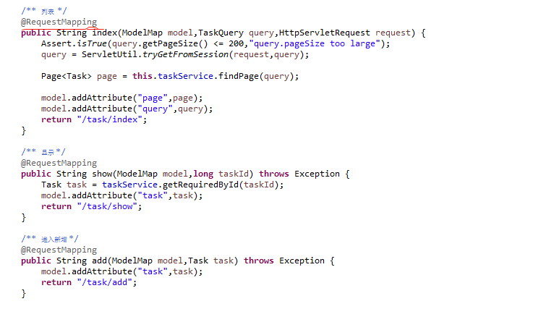
springmvc
约定大于配置
  @RequestMapping 不允许自己写路径

Slide 10
配置文件
配置文件根据系统环境自动切换
  环境变量：APP_MODE
    dev: 开发环境
    prod: 生产环境
    test: 测试环境
    perf: 性能测试环境
日志配置
  统一使用log4j

Slide 11
代码生成器
生成dao,service,model,controller,test,html代码
定位于自动生成管理后台
  前端页面灵活，复杂，不适合自动生成
前端页面
  现使用jsp + bootstrap css

Slide 12
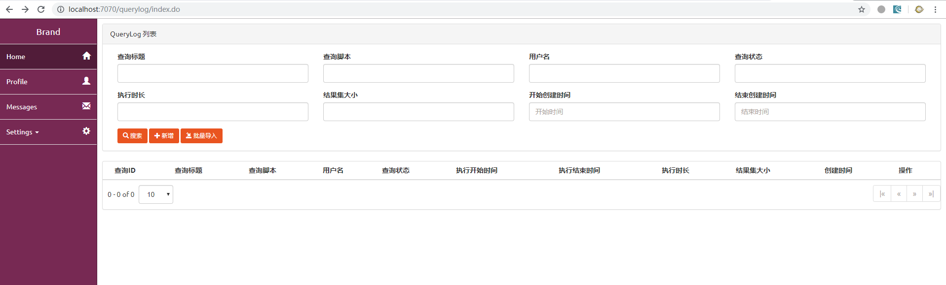
代码生成器-生成效果

Slide 13
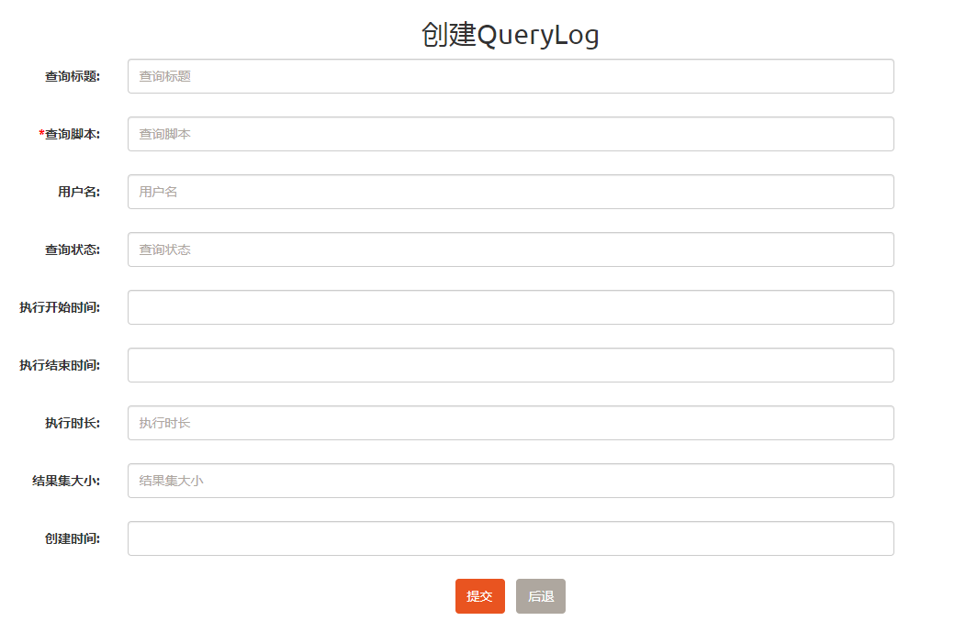
代码生成器-生成效果

Slide 14
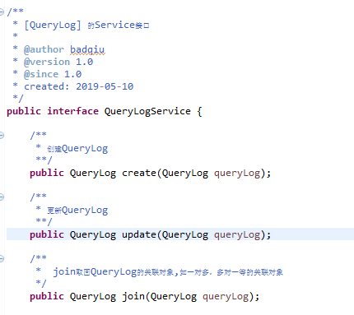
代码生成器-生成效果
service

Slide 15
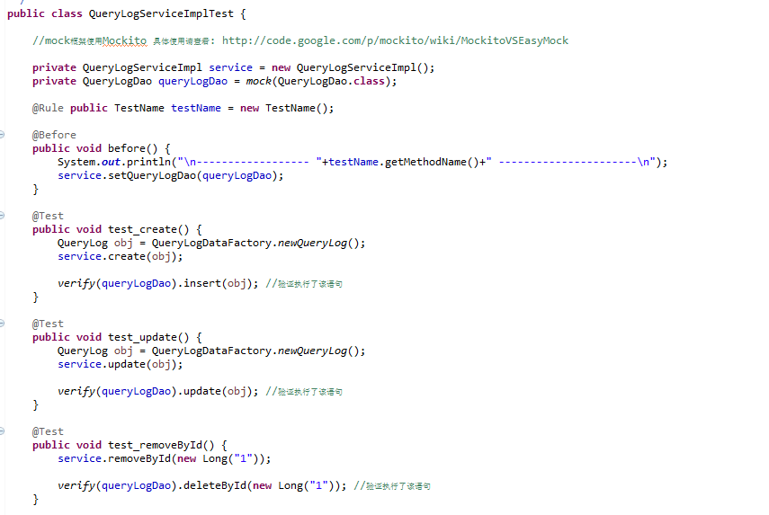
代码生成器-生成效果
测试代码:mock & mockito

Slide 16
现有应用项目
蓝鲸，事件平台，用户库，渠道分成，问卷

Slide 17
存在问题及计划
spring jdbc不适用于太复杂SQL
  计划使用mybatis替换，SQL写在XML中
  hibernate等ORM框架不考虑
    学习成本过高，容易用错
    提高性能现用redis等缓存
使用spring XML配置相关信息
  升级使用spring annotation
未整合前端框架
  增加生成javadoc，与前端配合

Slide 18
计划
整合使用spring boot
数据缓存
spring annotation
DAO: mybatis + (Hibernate CRUD) ?
整合vue前端框架
改写代码生成器模板
  前端修改，dao层修改
javadoc生成及发布

Slide 19
其它意见
?

Slide 20
谢谢

